Slide 1

第七章 作用于生殖系统的药物
Drug acting on genital system

Slide 2
哺乳动物的生殖受神经和体液双重调节。机体内外的刺激，通过感受器产生的神经冲动，传到下丘脑，引起促性腺激素释放激素分泌;
释放激素经下丘脑的门静脉系统运至垂体前叶，导致促性腺激素释放;
促性腺激素经血液循环到达性腺，调节性腺的机能，使性腺分泌相应的激素(如雌激素、孕激素、雄激素等)。
外界环境
变化
下丘脑
－
－
促性腺激素释放激素
－
＋
门静脉
－
垂 体 前 叶
促性腺激素
＋
性 腺
效应器官
性 激 素
注：＋兴奋，－抑制

Slide 3
外界环境
变化
性腺分泌的激素称为性激素
体液调节机制
体液调节存在着相互制约的反馈调节机制，即血液中某种生殖激素的水平升高或降低，反过来对它的上级激素的分泌起抑制或促进作用。
当性激素增加到一定水平时，又可通过负反馈作用，使释放激素和促性腺激素的分泌减少。
下丘脑
－
－
促性腺激素释放激素
－
＋
门静脉
－
垂 体 前 叶
促性腺激素
＋
性 腺
效应器官
性 激 素
注：＋兴奋，－抑制

Slide 4
当生殖激素分泌不足或过多时，使机体的激素系统发生紊乱，引发产科疾病或繁殖障碍。需使用药物进行治疗或调节。
对生殖系统用药目的：在于提高或抑制繁殖力，调节繁殖性能，增强抗病能力等。
所用药物有: 1、生殖激素类 (性激素、促性腺激素、促性腺激素释放激素)
2、催产素类(缩宫素和垂体后叶激素、麦角新碱等)
3、肾上腺素能受体激动剂(二甲苯胺噻嗪、克伦特罗等)
4、前列腺素类(氯前列烯醇、氟前列醇等)
5、多巴胺受体激动剂(溴隐停)

Slide 5
第一节 生殖激素类药物
一、性激素类药物
雄激素类：睾酮（天然）、甲基睾丸素、同化激素等；
雌激素类：雌二醇（天然）、己烯雌酚；
孕激素类：孕酮（黄体酮）。
二、促性腺激素、促性腺激素释放激素类药物
卵泡刺激素（FSH）；
黄体生成素（LH）；
孕马血清促性腺激素（PMSG）；
促性腺激素释放激素（GnRH）。

Slide 6
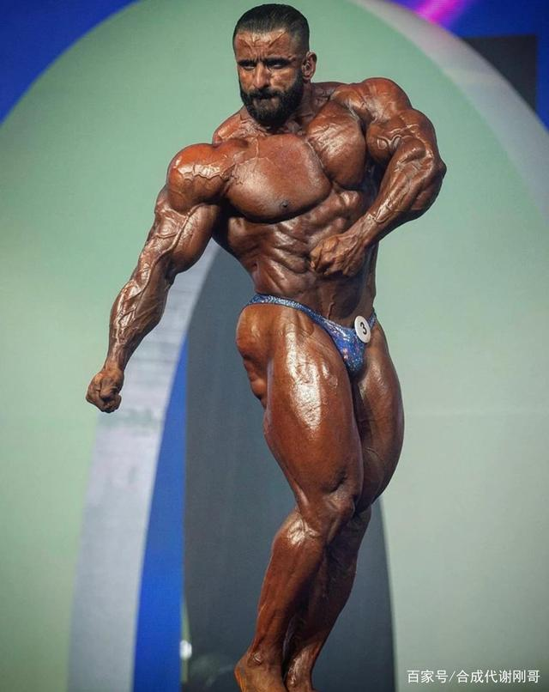
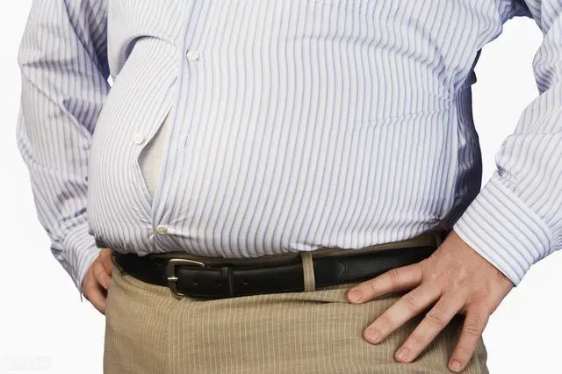
一、性激素类药物
雄激素类药物
甲基睾丸素（甲睾酮、甲基睾丸酮）
对生殖系统作用：刺激雄性生殖器官和副生殖器官发育作用，维持第二性征。
促生长、刺激红细胞生成。
应用：
对雄性动物：补充替代法 ，治疗雄激素缺乏隐睾症和诱导发情
对雌性动物：对抗法，抑制母畜发情
促生长、提高饲料转化率：现已不用
注意：损害雌性胎儿，孕畜禁用，抑制泌乳，泌乳期母畜禁用。
具有肝脏毒性。

Slide 7
丙酸睾丸素：与甲基睾丸素相似。还可用于母禽醒抱、刺激造血。
苯丙酸诺龙（苯丙去甲睾酮）
蛋白同化剂，作用强于甲基睾丸素、丙酸睾丸素且持久，雄激素作用较小。
用于组织分解旺盛的疾病：严重寄生虫病、犬瘟热、糖皮质激素过旺引起的组织损耗等。
组织修复期：大手术后、骨折、创伤等。
疾病恢复期：营养不良动物虚弱性疾病的恢复及老年动物衰老等。
促进食欲、刺激生长。我国禁用。部分运动员可违法用于兴奋剂。

Slide 8
雌激素类药物
雌二醇（求偶二醇）：天然激素，卵巢分泌，经提取制得。
作用：
对生殖器官：
未成年母畜：促进性器官形成及第二性征发育；
成年母畜：维持母畜第二性征；促进输卵管、子宫发育；促进输卵管肌肉和粘膜生长发育，血管增生。
对孕畜：增强子宫收缩，使子宫颈口松弛，有利于精子进入
对抗公畜雄激素作用，抑制第二性征，降低性欲。
对母畜发情：牛最敏感 ，雌激素所诱导的发情不排卵，动物配种不怀孕。
对乳腺：促进发育与泌乳 。未交配母牛（羊），促使乳房发育和泌乳；交配母牛，大量雌激素抑制催乳素分泌，使泌乳停止。
对代谢：促进蛋白质合成。肉中残留可致癌，并影响儿童生长发育。

Slide 9
应用：
治疗胎衣不下，排出死胎；配合缩宫素用于催产
治疗子宫炎和子宫蓄脓，帮助排除子宫内炎性物质
催情 ：在牛发情征象微弱或无发情症状时，小剂量催情。
诱导泌乳（非泌乳奶牛）等

Slide 10
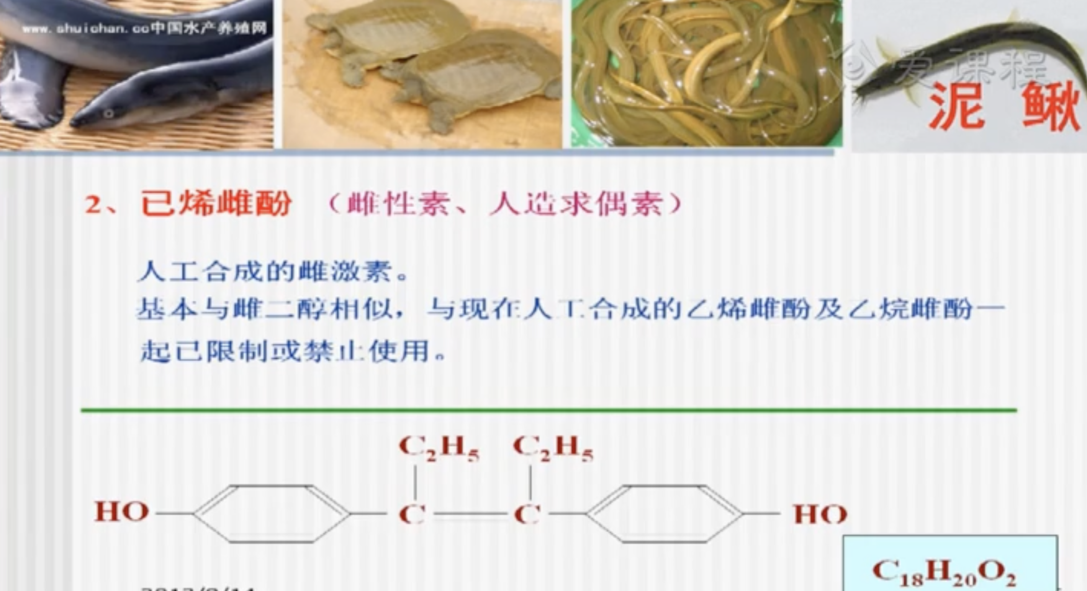

Slide 11
禁用作饲料添加剂的性激素类药物：
己烯雌酚、甲基睾丸酮、丙酸睾酮、苯丙酸诺龙、苯 甲酸雌二醇及其盐、酯及制剂。
这些激素类药物能通过蛋白质同化作用提高动物食欲， 提高饲料转化率，促进畜禽生长，合成简单，成本低 廉，故被广泛添加到饲料中，现均被禁止用于促生长。
在食用肉组织中残留对人体的危害：致癌；小孩早熟； 男性女性化；更年期异常。

Slide 12
孕激素类药物
孕酮（黄体酮）：由卵巢排卵后形成的黄体分泌，现多为人工合成。多注射或肌注给药，口服效果差。
作用：
对子宫：促进内膜增生；抑制收缩；分泌黏液
对卵巢：反馈抑制垂体、下丘脑分泌，抑制发情和排卵
对乳腺：刺激腺泡和腺管充分发育，为泌乳做好准备
应用：
治疗：（非感染性）流产、卵巢囊肿
同期发情
泌乳期奶牛不得使用，用药后屠宰前应间隔不少于21天。
同期发情：使用孕激素后第一次发情，受胎率30%，第二次发情受胎率90%-100%。

Slide 13
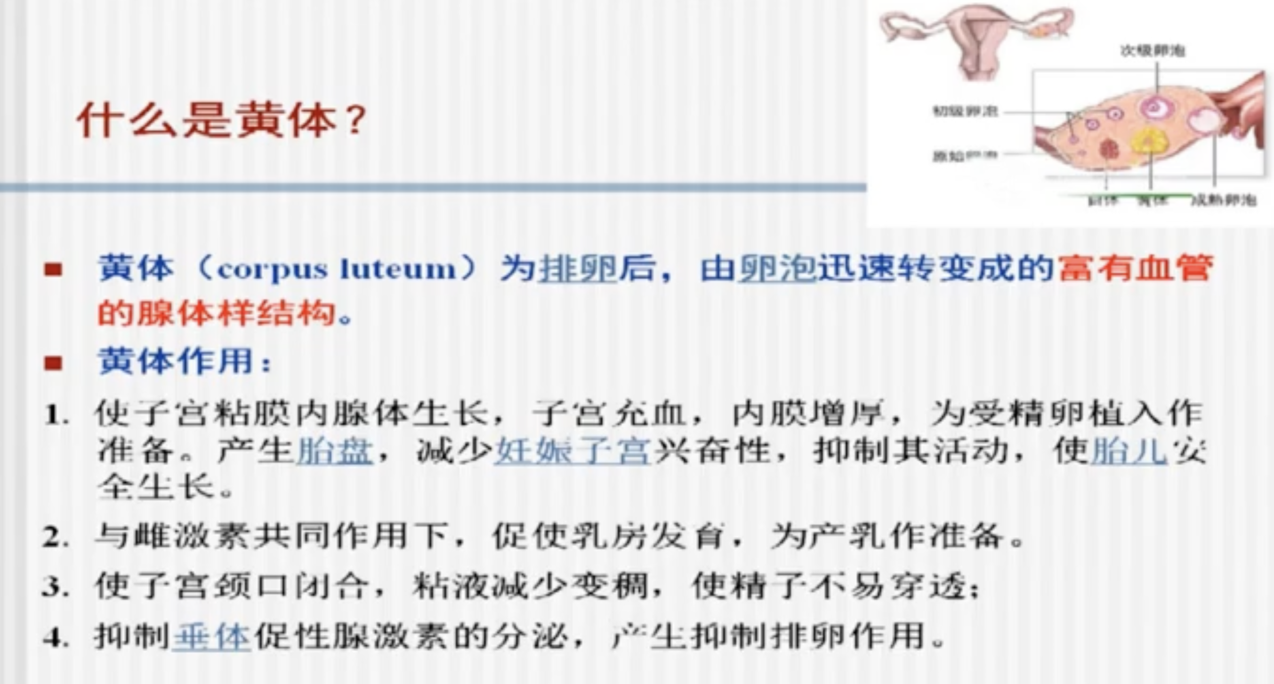

Slide 14
二、促性腺激素和促性腺激素释放激素类药物
外界环境
变化
卵泡刺激素（FSH，促卵泡素）
从猪、羊的垂体前叶提取。
作用：
对母畜：刺激卵泡发育和成熟，对促进排卵也有一定作用，引起多发性排卵。
对公畜：促生精上皮细胞发育和精子形成。
下丘脑
－
－
促性腺激素释放激素
－
＋
门静脉
－
垂 体 前 叶
促性腺激素
＋
性 腺
效应器官
性 激 素
注：＋兴奋，－抑制
Notes:
卵泡刺激素为何会对公畜产生作用：属于促性腺激素，是作用于性腺的上一级，刺激曲细精管上皮和次级精母细胞的发育，并在促黄体素和雄激素的协同作用下使精子发育成熟。

Slide 15
应用：
促进母畜发情：使不发情母畜发情并排卵，提高受精率和同期发情。
用于超数排卵 ：牛羊在发情前几天使用，出现超排卵，供卵移植和提高产仔率。
治疗：持久黄体分泌孕激素和卵泡停止发育。
不良反应：引起单胎动物，多发性排卵。
Notes:
卵泡刺激素为何会对公畜产生作用：属于促性腺激素，是作用于性腺的上一级，刺激曲细精管上皮和次级精母细胞的发育，并在促黄体素和雄激素的协同作用下使精子发育成熟。

Slide 16
黄体生成素（LH，促黄体激素）
从猪、羊的垂体前叶中提取
作用：
对母畜，协同促卵泡素促进卵泡发育和成熟，引起排卵
对公畜，促进睾酮分泌与精子形成，提高性兴奋
应用：
促进排卵（使卵巢产生胶原酶，破坏卵泡壁）
治疗卵巢囊肿、幼畜生殖器官发育不全等
Notes:
卵巢囊肿：雌激素分泌过多，刺激卵泡过度发育，造成囊肿。

Slide 17
马促性素（PMSG）：孕马血清促性腺激素
从怀孕40-120 d马血清中分离获得的一种糖蛋白，包括：促卵泡激素、促黄体激素。
作用：对母畜，有促卵泡素样和轻度黄体生成素样作用，促使卵泡发育和成熟，引起发情和排卵；
对公畜，黄体生成素样作用，增加雄激素分泌
应用：用于任何原因引起的卵巢静止，诱导发情和排卵，也可用于同期发情，提高受胎率。
引起母牛超数排卵，用于胚胎移植。
公畜性机能减退。

Slide 18
人绒膜促性腺激素（HCG）
从初孕妇女尿中提取制得的一种糖蛋白。
作用：似黄体生成素作用，也有较弱的促卵泡素作用。
应用：诱导排卵，提高受胎率
增强同期发情效果（母猪：孕激素，马促性素，HCG）
治疗卵巢囊肿

Slide 19
促性腺激素释放激素（GnRH）
作用：促进合成和释放FSH、LH，促LH作用更强，又称LH-RH。
应用：诱导发情和排卵，也可用于治疗卵巢卵泡囊肿。

Slide 20
第二节 子宫收缩药
定义：是一类能兴奋子宫平滑肌的药物。
作用因子宫所处的激素环境、药物种类及用药剂量的不同而表现为节律性收缩或强直性收缩。
可用于催产、引产、产后止血或子宫复原。
催产只能在子宫颈口开放、产道通畅、胎位正常、子宫收缩乏力时使用。
Notes:
节律性收缩：产仔的时候
强直性收缩：产后止血、排出死胎，胎衣不下等。

Slide 21
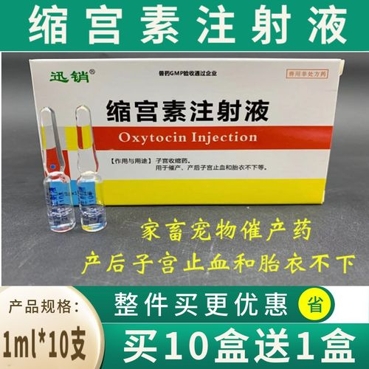
1、催产素（Oxytocin ）缩宫素
从牛或猪的垂体后叶提取，现已人工合成
药理作用
–在雌激素作用的基础上，选择性兴奋子宫平滑肌，加强其收缩
–小剂量，增加怀孕末期的子宫体平滑肌的节律性收缩，适合于催产。
– 大剂量，子宫平滑肌的强直性收缩，适合于产后止血。
–加强乳腺腺泡周围的肌上皮细胞收缩，松弛乳导管平滑肌，引起排乳。
应用
–引产、产后出血、胎盘滞留和子宫复原不全。
–产道阻塞、胎位不正、骨盆狭窄等临产家畜禁用

Slide 22
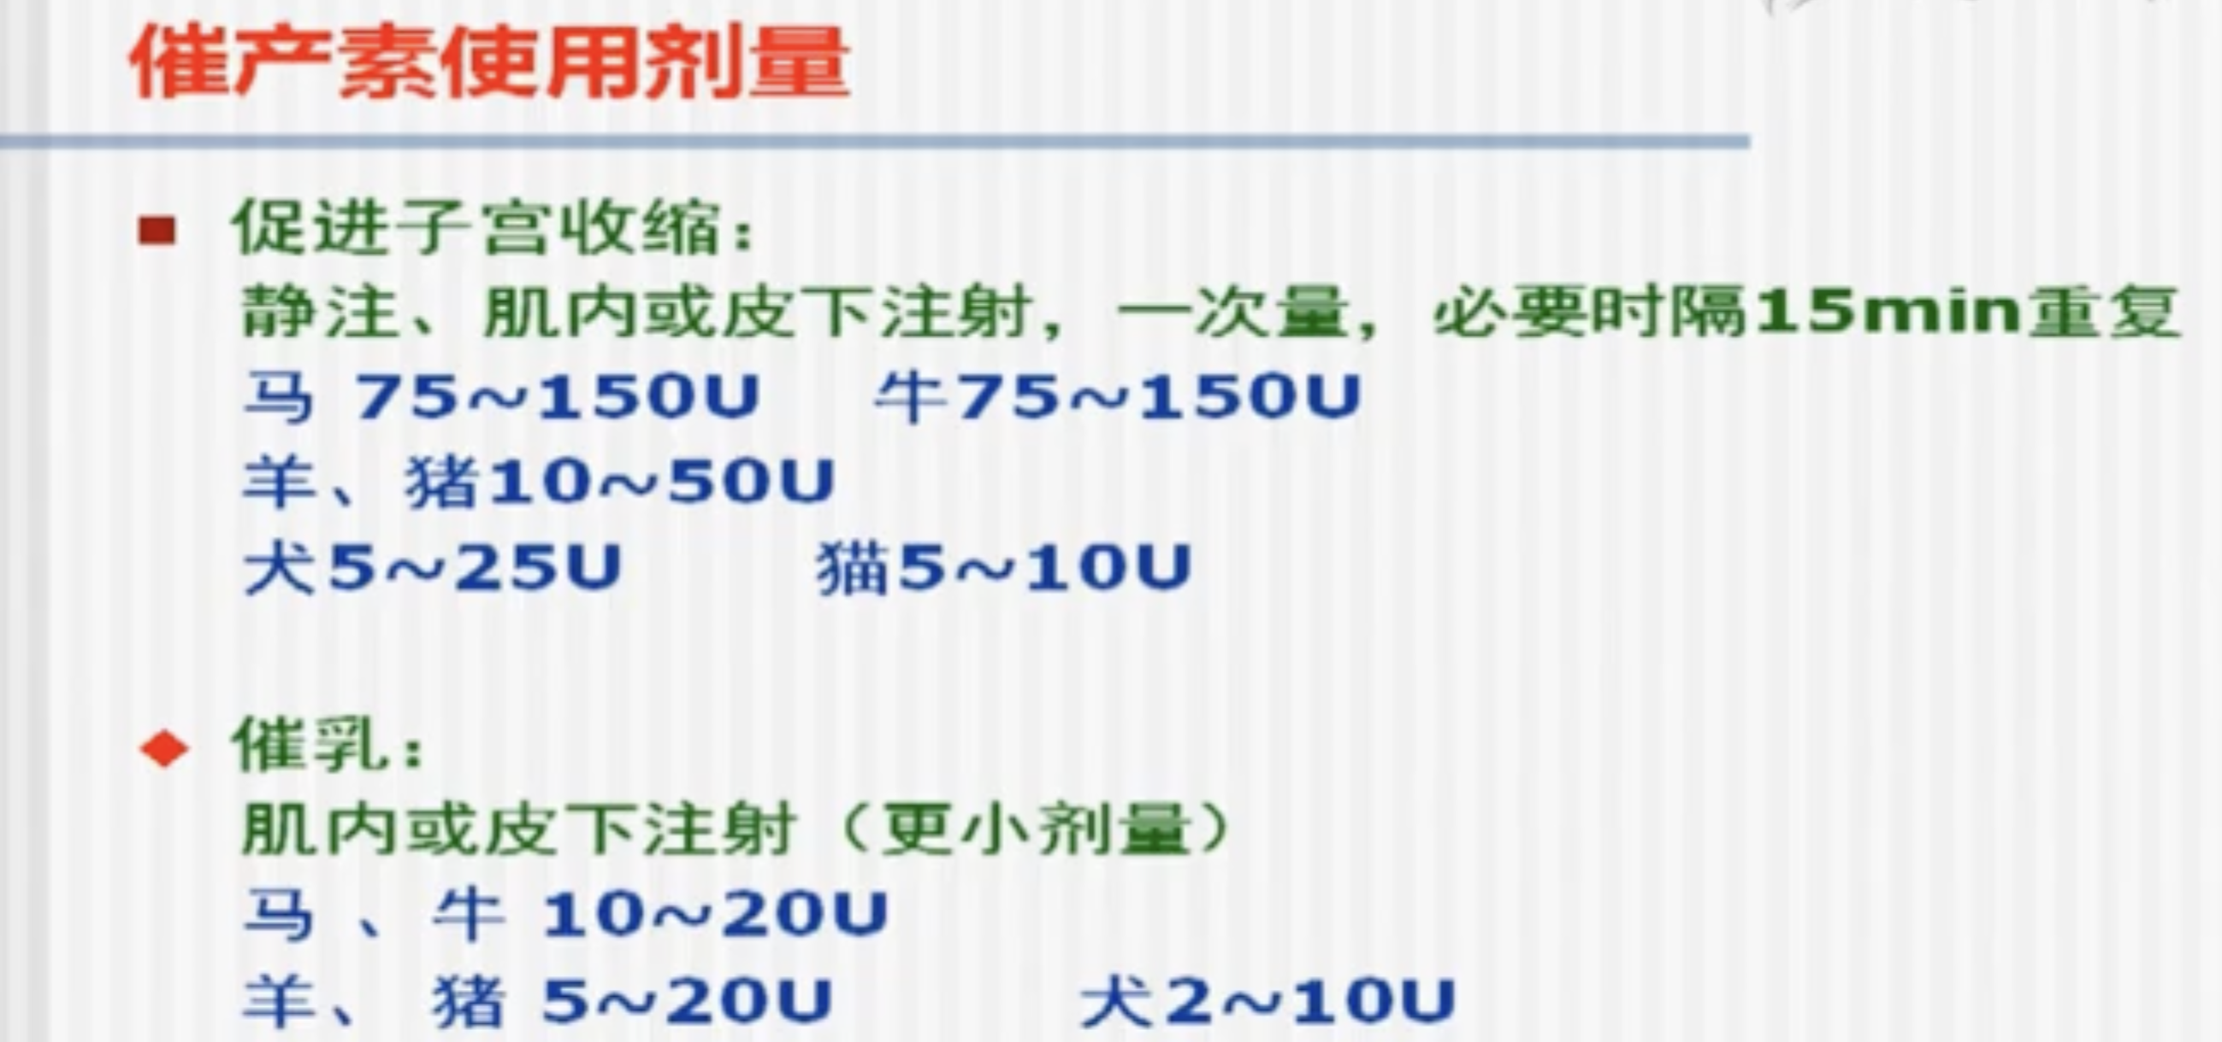

Slide 23
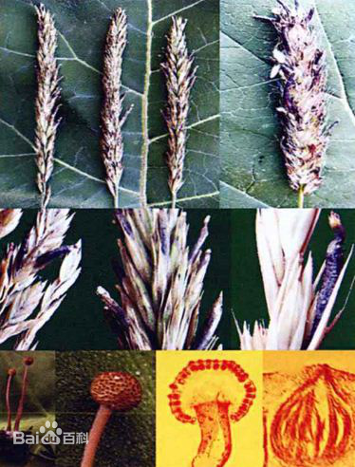
麦角新碱（Ergometrine (ergonovine)
麦角中提取的生物碱
对子宫平滑肌有强的选择性兴奋作用，对子宫体和子宫颈都兴奋，剂量稍大引起强直性收缩。不宜用于催产或引产，产前使用易造成胎儿窒息和子宫破裂。
因为对子宫体和子宫颈都有收缩作用，故主要用于动物产后出血，子宫复原，胎衣不下。

Slide 24
垂体后叶素（Hypophysin, Pituitrin)
从牛或猪脑垂体后叶中提取的水溶性成分
─ 含催产素和加压素（抗利尿素）
─ 对子宫的作用与缩宫素相同，但有抗利尿、收缩小血管引起
血压升高的副作用
丘脑下部室上核、室旁核神经
加压素（抗利尿素）
催产素
作用：用于催产、引产、子宫复原等。
催乳
升高血压
抗利尿
收缩子宫

Slide 25
益母草
本品为胎前产后母病之要药，故名益母草。
功效：活血调经，祛瘀生新。
作用：作用类似麦角新碱，增加子宫体和子宫颈收缩力和频率，也能提高其张力，但作用较弱。
应用：临床用于产后子宫出血、产后子宫复原不全和胎衣不下。腹痛胎动。

